Slide 1
EIN VORSCHLAG VON UNS FÜR SIE
Unsere Idee: fünf Tage
nach Palma de Mallorca
Wir würden mit dem Spanischkurs, dem Lateinkurs und unseren Klassen gerne zusammen auf Klassenfahrt gehen. Auf den nächsten Folien zeigen wir, warum Palma gut passt und dass es nicht zu teuer wird.
65
5
ab ~300 €
2,5 Std.
Personen
Tage
pro Person
Direktflug

Slide 2



UNSERE IDEE
Eine Fahrt, von der alle etwas haben
Wir möchten nicht drei einzelne Ausflüge machen, sondern alle zusammen fahren. Das ist schöner und kostet pro Person weniger.
Alle fahren zusammen
Jeder Kurs lernt etwas
Wir kommen uns näher
Wir nehmen denselben Flug und wohnen im selben Haus. Weil wir eine so große Gruppe sind, wird es für jeden Einzelnen günstiger.
Im Spanischkurs können wir die Sprache wirklich benutzen. Der Lateinkurs schaut sich eine echte römische Stadt an. Und alle sehen die Insel.
Fünf Tage zusammen machen einfach Spaß. Schüler aus verschiedenen Klassen und Kursen lernen sich so endlich besser kennen.

Slide 3



WARUM GERADE PALMA
Warum Palma gut zu uns passt
Spanisch sprechen
Viel zu sehen
Auf dem Markt, im Café und in Geschäften können wir Spanisch ausprobieren, statt nur im Buch zu lesen.
Die große Kathedrale, die alten Gassen, eine Burg über der Stadt und das Museum von Joan Miró.
Römer zum Anschauen
Schnell zu erreichen
In Pollentia steht eine echte römische Stadt, die sich der Lateinkurs in Ruhe ansehen kann.
Von Münster/Osnabrück fliegen wir ohne Umsteigen in etwa zweieinhalb Stunden hin.

Slide 4
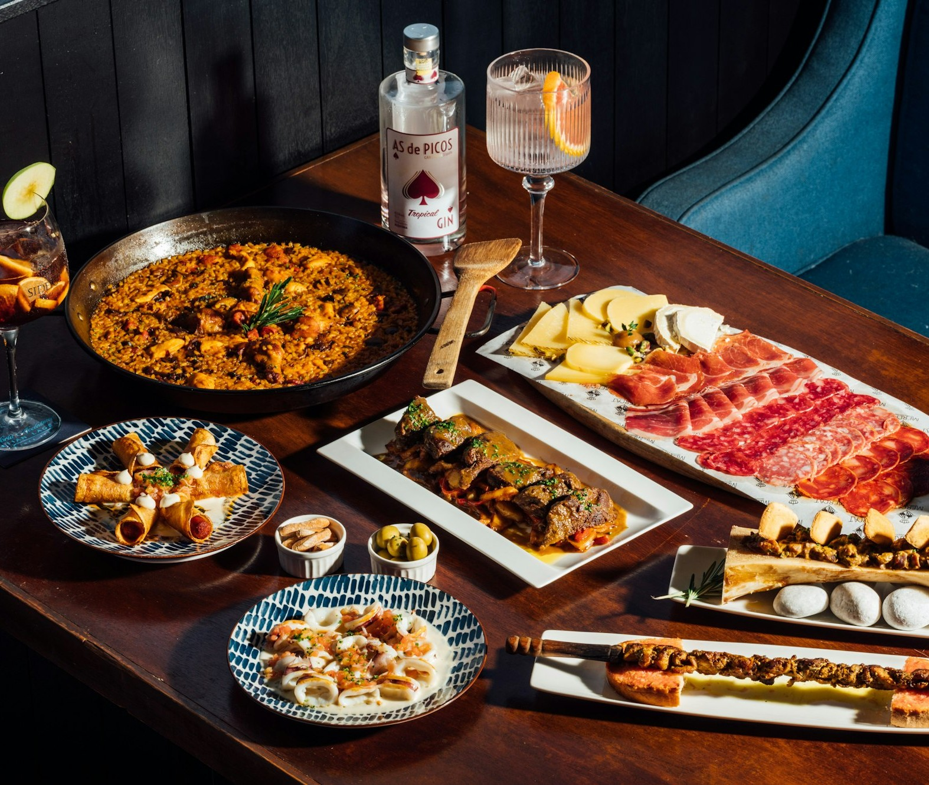

FÜR DEN SPANISCHKURS
Spanisch, das wir wirklich benutzen
Im Unterricht lernen wir viele Wörter. In Palma können wir sie endlich im echten Leben ausprobieren.
Auf dem Markt Mercat de l'Olivar einkaufen und dabei auf Spanisch fragen und bezahlen.
Im Café und in einer Tapas-Bar selbst etwas auf Spanisch bestellen.
Ein kleines Stadtspiel in Gruppen, bei dem wir Leute auf Spanisch etwas fragen müssen.
So üben wir jeden Tag, fast ohne es zu merken.
Tapas in Palma

Slide 5
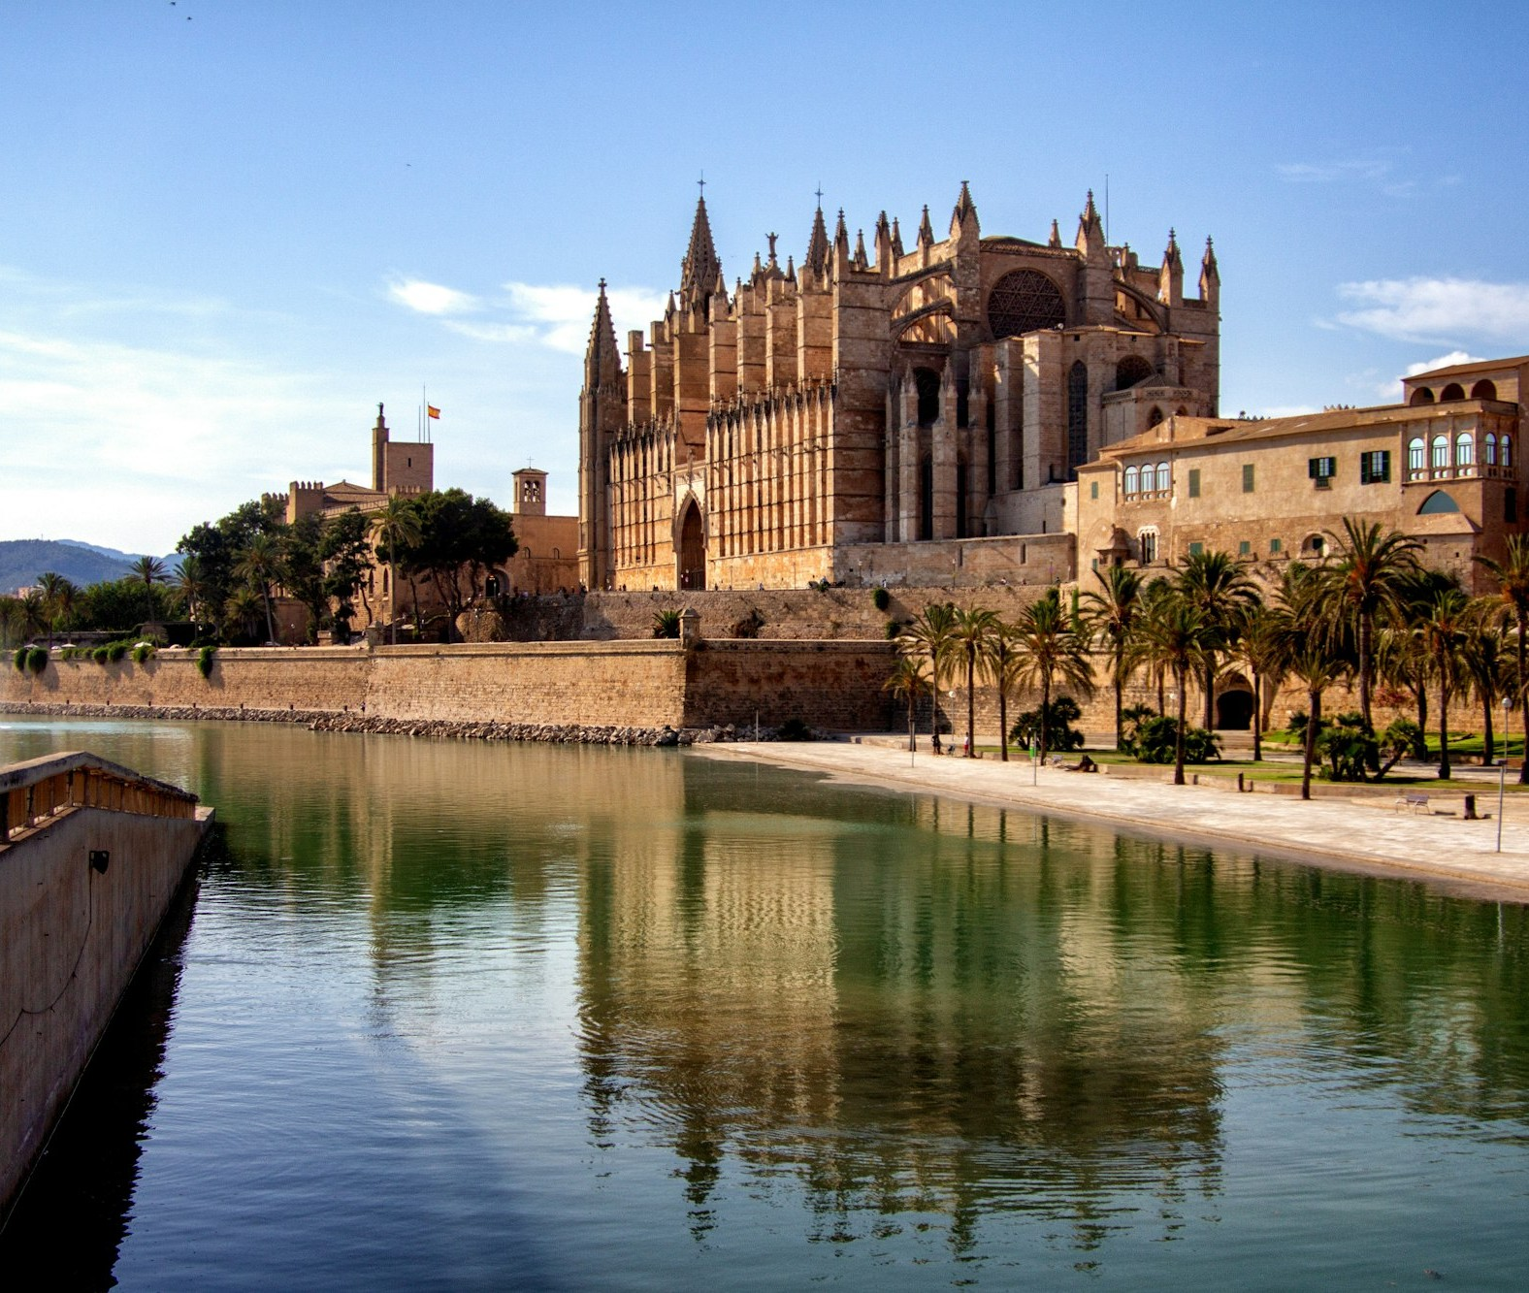



KULTUR UND GESCHICHTE
Mitten in Palma gibt es viel zu sehen
Kathedrale La Seu
Die große Kirche direkt am Wasser ist das Wahrzeichen der ganzen Stadt.
Die Altstadt
Enge, alte Gassen führen vom Dom bis zum Rathaus von Palma.
Castell de Bellver
Eine runde Burg über der Stadt mit tollem Blick. Der Eintritt ist günstig.
Kathedrale La Seu, Palma
Fundació Miró
Hier hat der bekannte Maler Joan Miró gelebt und gearbeitet.

Slide 6
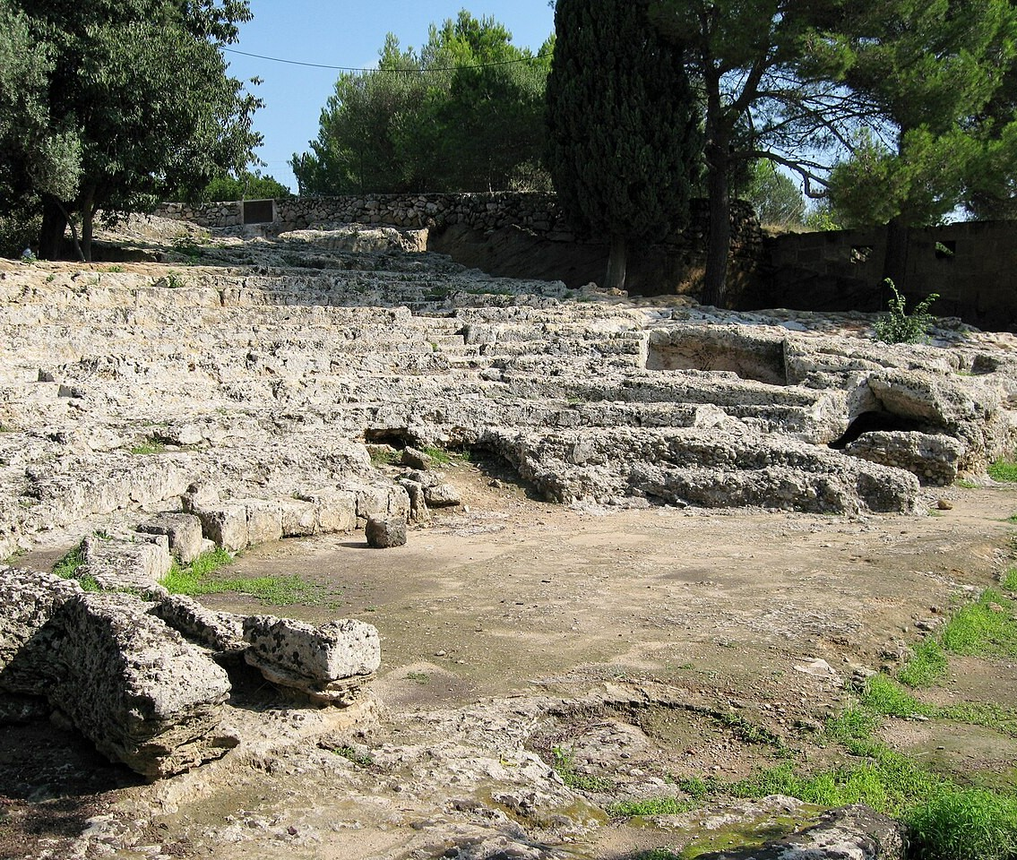

FÜR DEN LATEINKURS
Latein zum Anschauen: Pollentia
Pollentia ist die wichtigste römische Stadt auf Mallorca. Sie wurde 123 vor Christus gegründet.
Wir können ein Forum, alte römische Häuser und ein Theater sehen, das in den Felsen gehauen ist.
Wörter wie domus, atrium und forum schauen wir uns direkt vor Ort an.
Im Museum liegen echte Funde wie Amphoren, Münzen und Mosaike.
Ruinen von Pollentia, Alcúdia (Foto: Olaf Tausch, CC BY-SA 3.0)
Der Eintritt kostet nur 4 € pro Person. Das ist sehr günstig.

Slide 7
DIE ANREISE
Der Flug ist kurz und einfach
Wir fliegen direkt von Münster/Osnabrück nach Palma. Umsteigen muss man nicht, und der Flug dauert nur etwa zweieinhalb Stunden.
Münster / Osnabrück
Palma de Mallorca
(FMO)
(PMI)
2,5 Std.
0 mal
ab 130 €
reine Flugzeit
Umsteigen, es ist ein Direktflug
Hin- und Rückflug pro Person
Eurowings, Ryanair und Condor fliegen diese Strecke direkt.

Slide 8

WAS ES KOSTET
Wir bleiben unter 350 € pro Person
Sie hatten gesagt, dass es höchstens 350 € pro Person kosten darf. Wir haben nachgerechnet, und es geht sich aus.
Wofür | Kosten pro Person
Flug hin und zurück (mit Koffer) | ca. 130 bis 180 €
4 Nächte Unterkunft (nur Übernachtung) | ca. 80 €
Fahrt vom Flughafen und zurück | ca. 12 €
Bus und Bahn vor Ort (5 Tage) | ca. 25 €
Eintritte und Programm | ca. 30 €
Zusammen pro Person | ca. 275 bis 330 €
unter
350 €
Das passt ins Budget
Das Essen ist hier nicht dabei. Das zahlt jeder selbst vom Taschengeld.

Slide 9
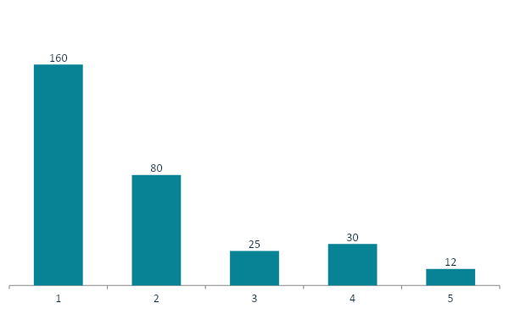
WAS ES KOSTET
Wofür das Geld ausgegeben wird
Zusammen pro Person
ca. 307 €
Erlaubt sind 350 €
Wir liegen ca. 43 € darunter
Wenn wir noch Frühstück dazunehmen (ca. 4 € pro Nacht), bleiben wir trotzdem unter 350 €.
Das Essen zahlt jeder selbst, es ist im Preis nicht dabei.

Slide 10
SO KÖNNTE DIE WOCHE AUSSEHEN
Unser Plan für die fünf Tage
Tag 1
Ankommen
Hinflug am Morgen, Fahrt zur Unterkunft und ein erster Spaziergang am Strand von Playa de Palma.
Tag 2
Palma ansehen
Vormittags die Kathedrale und die Altstadt, dann der Markt mit einer Spanisch-Aufgabe, nachmittags die Burg Bellver.
Tag 3
Römertag
Mit dem Bus nach Pollentia, die Ruinen und das Museum ansehen, danach durch die Altstadt von Alcúdia.
Tag 4
Insel ansehen
Ausflug nach Sóller mit der alten Bahn, vorbei an Orangenbäumen und den Bergen der Tramuntana.
Tag 5
Abreise
Vormittags noch frei für letzte Einkäufe, am Nachmittag geht der Rückflug nach Hause.

Slide 11


GUT GEPLANT
Wir haben auch an die Sicherheit gedacht
Das Geld ist abgesichert
Fester Preis für die Gruppe
Über einen Reisepreissicherungsschein ist das eingezahlte Geld geschützt, falls die Reise doch einmal nicht klappt.
Ein Reiseanbieter plant Flug und Unterkunft für alle 65 zusammen, zu einem festen Preis ohne böse Überraschungen.
Alles wird organisiert
Eigene Zimmer für Sie
Der Anbieter kümmert sich um Flug, Unterkunft, Fahrten und Programm. Sie müssen nicht alles allein planen.
Für die Lehrerinnen und Lehrer gibt es Einzelzimmer, und das Programm steht schon vor der Fahrt fest.

Slide 12
UNSERE BITTE
Dürfen wir Angebote
einholen?
Wenn Sie einverstanden sind, fragen wir bei zwei oder drei Anbietern nach einem festen Preis. Dann sehen wir genau, was es kostet, und können zusammen entscheiden. Wir würden uns sehr über diese Klassenfahrt freuen.
65 Personen · 5 Tage · ab ca. 300 € pro Person · Spanisch, Latein und unsere Klassen
Vielen Dank, dass Sie sich unsere Idee angesehen haben.
¡Vamos a Mallorca!

